Slide 1
面齒輪機構開發專案
廖偉博

Slide 2
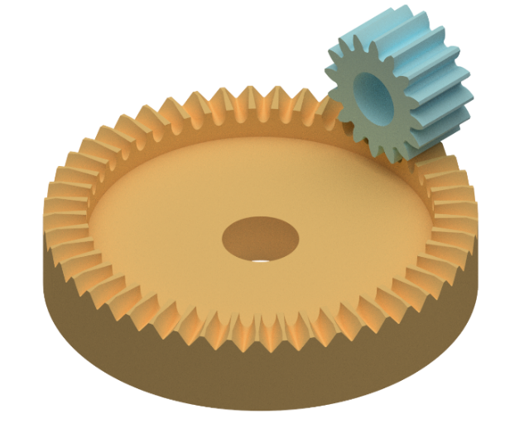
面齒輪對構成、特性與應用
面齒輪：將正齒輪以90° 交角方式，以圓柱齒輪創成而得。
正齒輪
特色：
在兩軸方向上之移動不會影響傳動。
形成點接觸下，對組裝敏感度低。
齒根強度高，齒面強度可透過齒面修整與精準模擬分析，維持強度。
面齒輪
應用：
正交軸之應用。可取代傘齒輪。
考量齒面寬的限制，以中低負載、高轉速、高靜肅的需求為主。

Slide 3
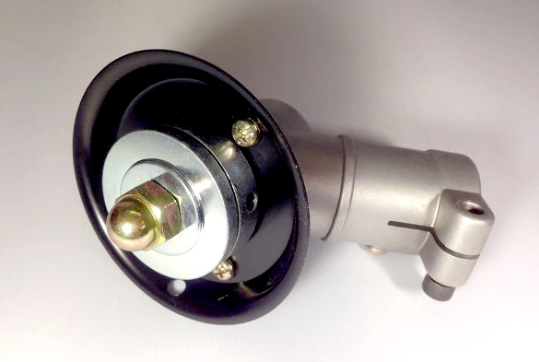
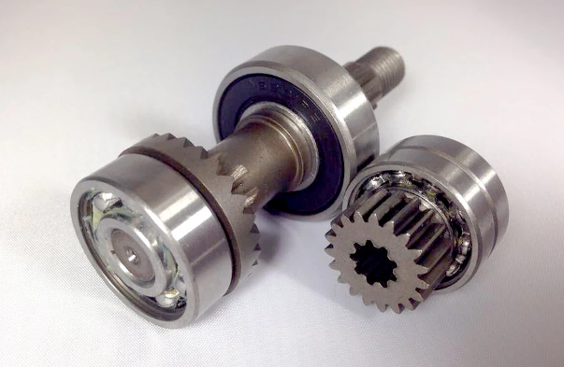
已有成果 – 應用於軸交角 60 度之割草機傳動
錐形齒輪：將正齒輪以60° 交角方式，以圓柱齒輪創成而得。
設計限制較90° 面齒輪寬鬆。
多年銷售，具有足夠強度，且噪音表現優於傳統傘齒輪。

Slide 4
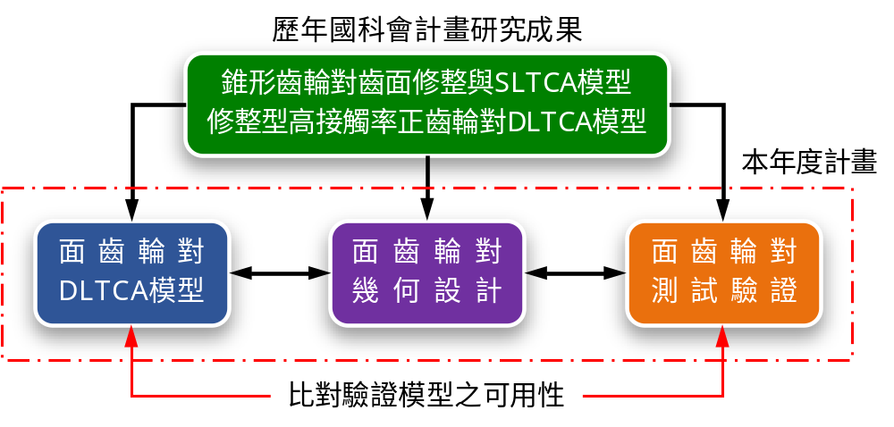
專案目標
與國立中央大學合作，以國科會產學合作研究計畫進行專案開發。
專案目標：
建立面齒輪對動態受載齒面接觸分析模型與實驗驗證。
開發小齒數比之最佳化設計。
提供修整齒面設計、低振動之齒輪對設計。

Slide 5
面齒輪對設計
小齒數比 u < 2 (或 3)
正常齒數比 u > 3
非標準齒輪系統
標準齒輪系統
以直接齒形設計建立齒輪對。
面齒輪以最大齒面寬為設計目標。
小齒輪採對應設計，非標準齒輪系統。
面齒輪進行修整，小齒輪可視狀況修形。
可以根據現有小齒輪數據進行設計面齒輪。
面齒輪進行修整，小齒輪可以視狀況決定是否修形。

Slide 6
面齒輪對之應用場合
角度傳動
分流機構
軸交角為90度傳動，或是其他角度傳動皆可進行設計。
可取代傘齒輪對，有效降低組裝誤差對傳動造成不佳的影響。
小齒輪可以同時與不同的面齒輪正確嚙合，滿足各種特殊傳動設計要求。

Slide 7
專案成果可提供之設計協助
面齒輪設計與分析
  可設計出合適齒輪參數與對應強度。
  評估報告。
齒輪STEP檔案：正齒輪與面齒輪3D檔案。齒面精度低，僅提供設計使用，無法應用於開模。

Slide 8
現有應用案例

Slide 9
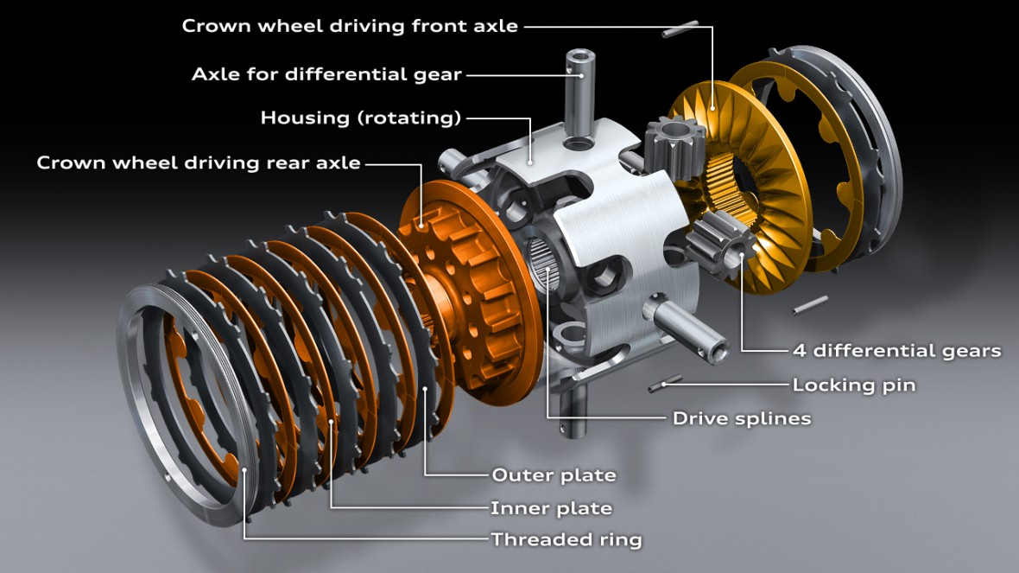
【工業大型應用】 Audi Quattro系列之中央差速器

Slide 10
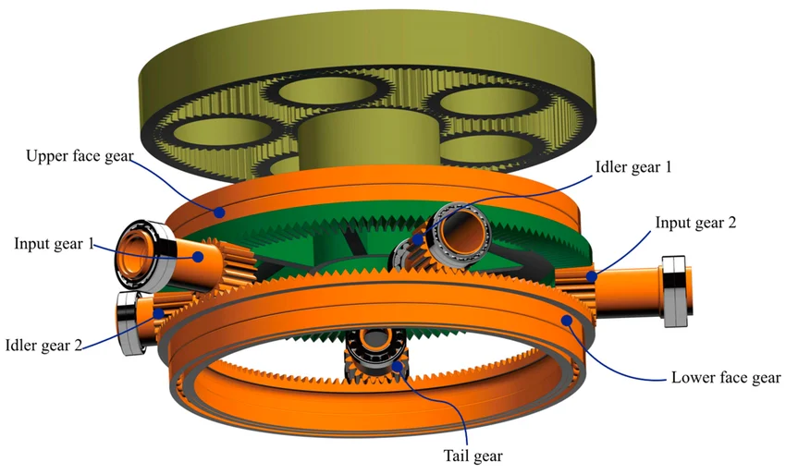
【工業大型應用】扭矩分流面齒輪減速機構 (直升機)
粉末冶金應用
可參考應用在小型無人機傳動中。
降低誤差影響。
輕量化、低成本。
來源：Analysis of Load-Sharing and Contact Characteristics of the Concentric Face Gear Split-Torque Transmission System with Elastic Supports

Slide 11
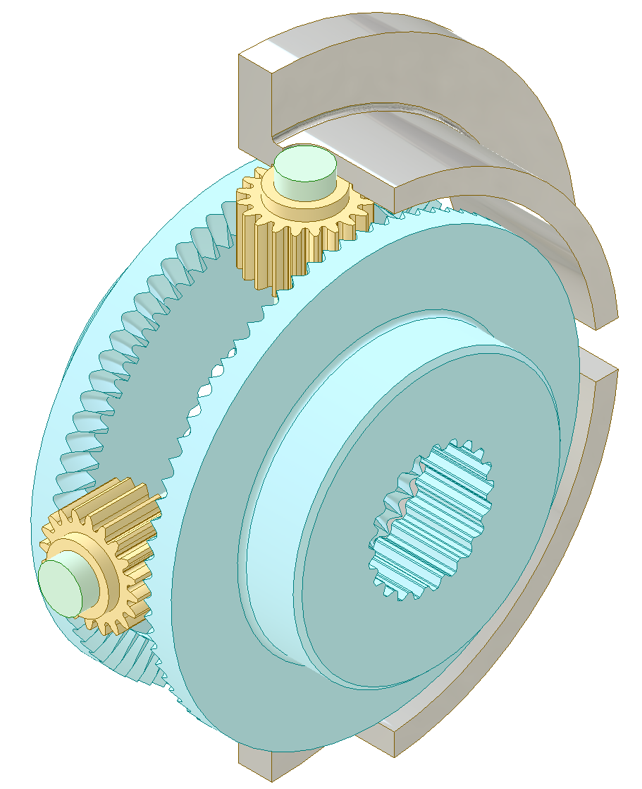
粉末冶金差速器應用 (示意)
特點
小齒輪
差速器輸入法蘭
可減少軸向空間。
相較傘齒輪之精度要求，面齒輪設計可降低製造成本。
亦可以使用不同的齒數面齒輪與相同小齒輪，達成扭矩分配之目標。
面齒輪
右輪傳動栓槽
面齒輪
左輪傳動

Slide 12
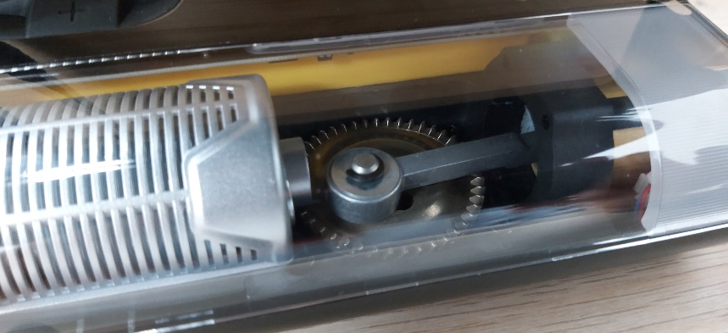
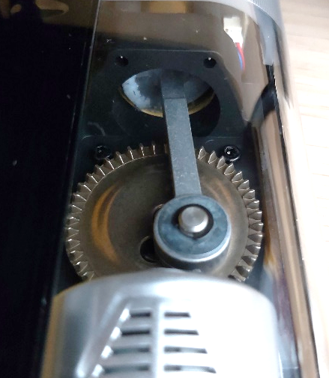
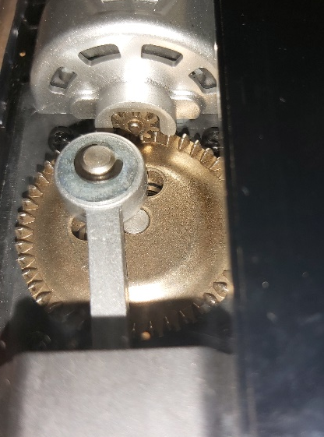
電動充氣泵
粉末冶金應用
以本專案開發之粉末冶金齒輪，有以下特點：
較大齒面寬。
齒面更精細，強度提高。
可減小整體機構體積。

Slide 13
潛在應用案例 – 取代傘齒輪

Slide 14
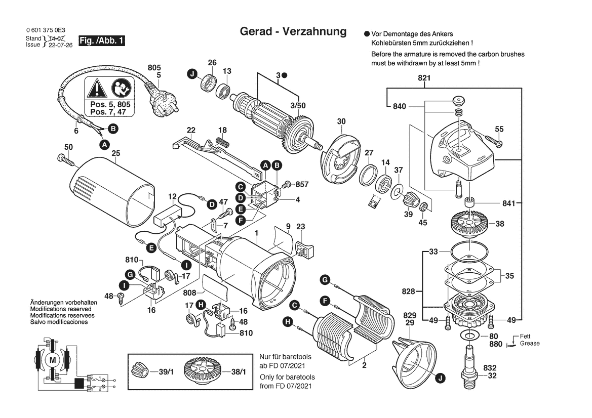
手持式砂輪機
粉末冶金面齒輪應用
可取代傘齒輪傳動。
降低誤差影響。
降低成本。

Slide 15
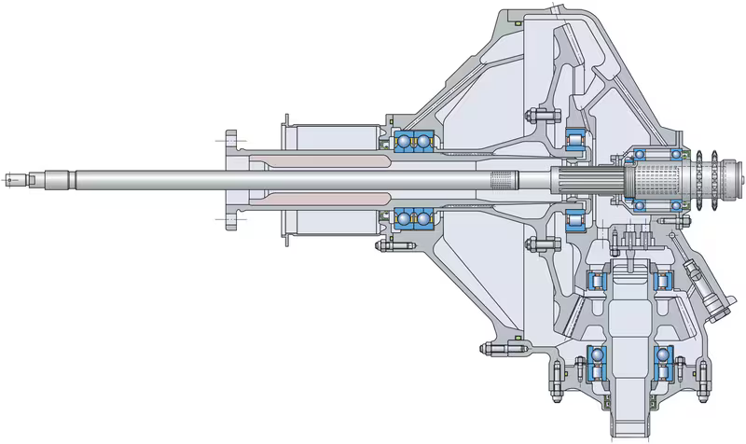
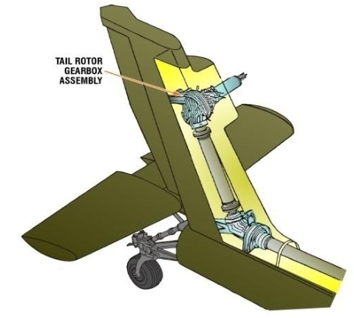
直升機的尾旋翼齒輪
粉末冶金面齒輪應用
可參考應用在小型無人機傳動中。
降低誤差影響。
輕量化、低成本。

Slide 16
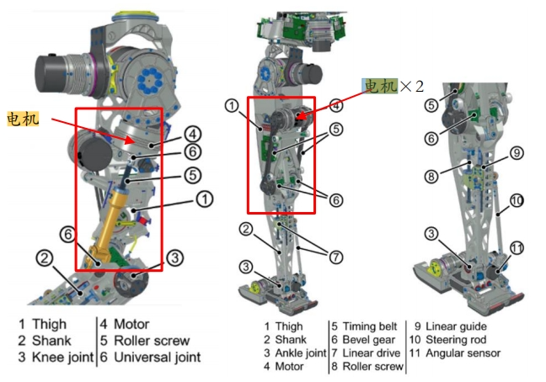
人形機器人的四肢關節

Slide 17
人形機器人的四肢關節
馬達與關節轉軸垂直
相較於傘齒輪，面齒輪的軸承配置更簡單、更輕、轉動慣量較小
肩關節
肩關節
圖：
肘關節使用面齒輪，減少上臂轉動慣量
馬達
上臂
馬達
上臂
圓柱齒輪
面齒輪(肘關節)
下臂
下臂
傘齒輪
(肘關節)

